Slide 1

TRABALHO, MEIO AMBIENTE E TRANSIÇÃO JUSTA: RUMO À COP 30
JORNADA NACIONAL DE DEBATES
16 DE ABRIL DE 2025

Slide 2





PROBLEMAS GLOBAIS – EFEITOS LOCAIS
Por que as trabalhadoras e trabalhadores brasileiros precisam discutir as mudanças climáticas, a emergência ambiental?

Slide 3

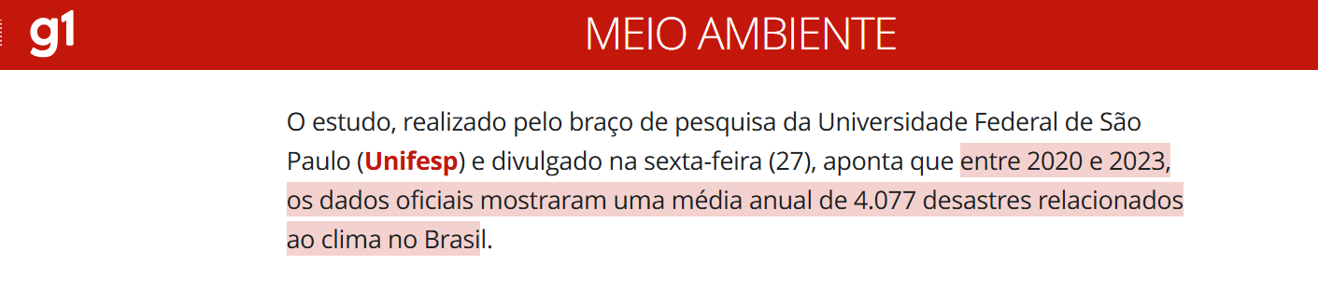
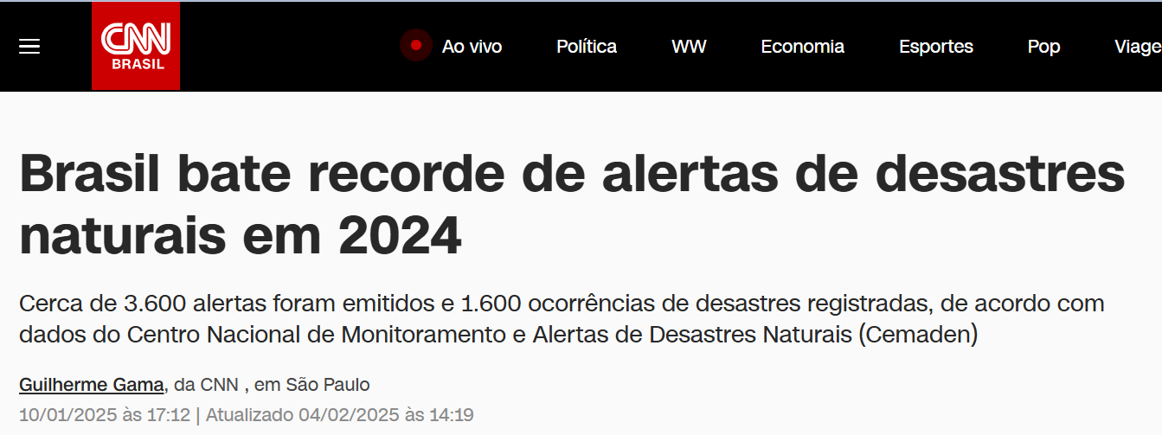
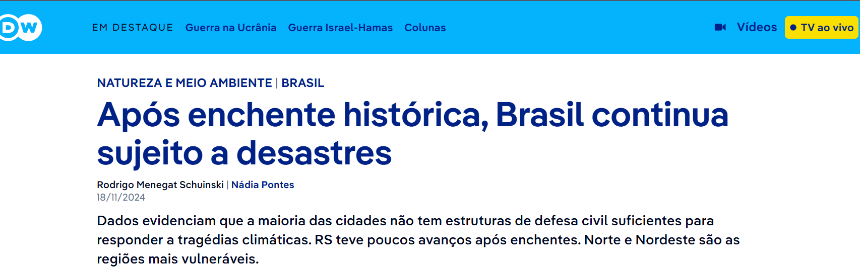
De norte a sul, as trabalhadoras e trabalhadores brasileiros vivem, diariamente, os impactos da emergência ambiental!

Slide 4
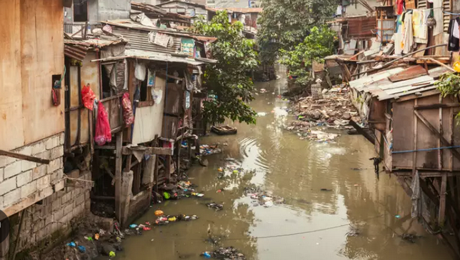
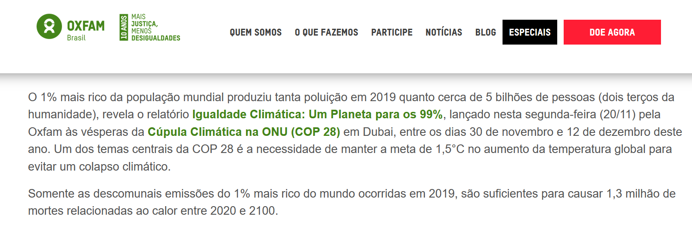
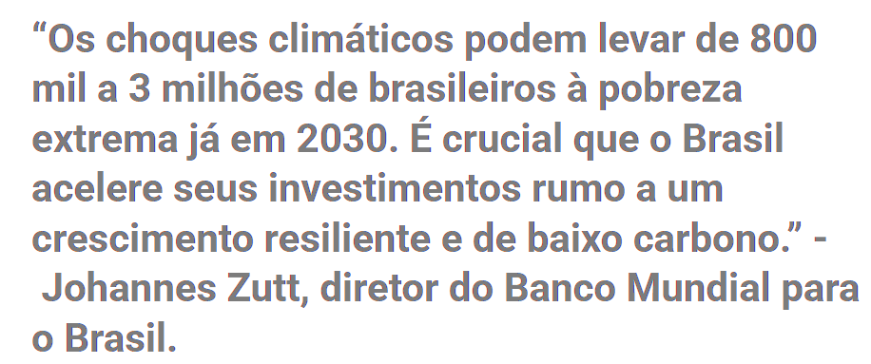
Segundo relatório da Oxfam, "o 1% mais rico da população (quase 63 milhões de pessoas) foi responsável por 15% das emissões acumuladas, ou seja, o dobro em comparação à metade mais pobre da população mundial (3,1 bilhões de pessoas)".
E os 10% mais ricos da população mundial (630 milhões de pessoas) foram responsáveis por 52% das emissões acumuladas de CO2.
Link: https://brasil.un.org/pt-br/239808-banco-mundial-relatório-sobre-clima-e-desenvolvimento-para-o-brasil-2023

Slide 5
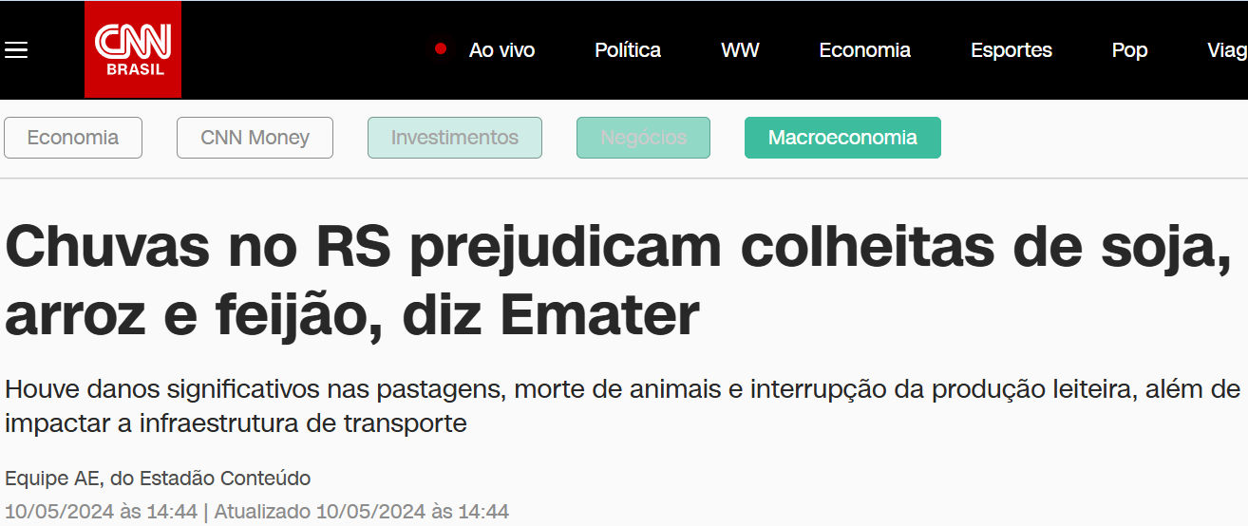
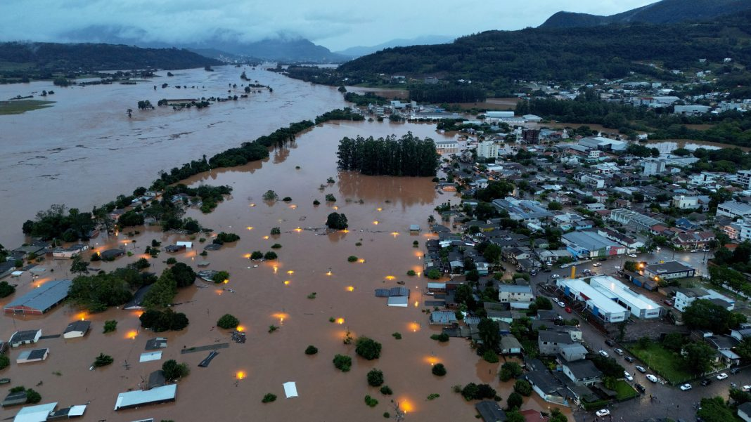
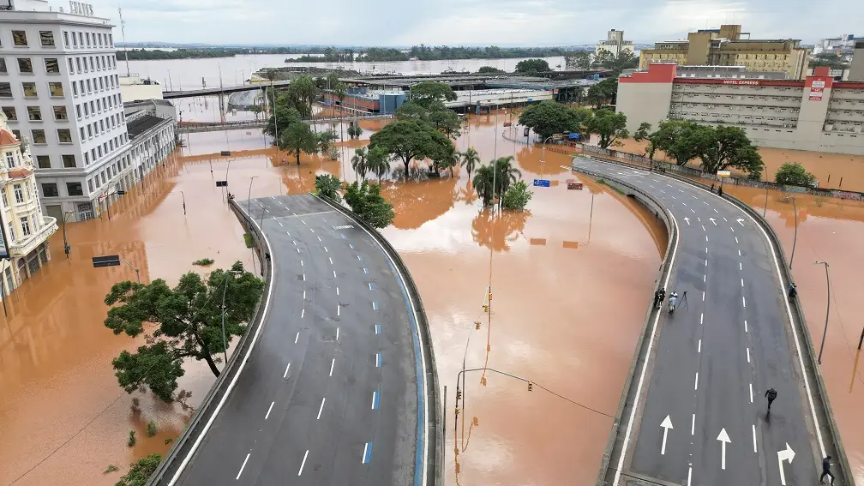
GRANDES ENCHENTES
DESTRUIÇÃO DE EMPREGO –> PERDA DE RENDA
PERDA PRODUÇÃO –> ENCARECE ALIMENTOS
Cidade de Encantado, Rio Taquari
Porto Alegre , Rio Guaíba
“… o Rio Grande do Sul perdeu 30 mil empregos formais.
A redução sofrida só encontra paralelo, em magnitude, nos dois primeiros meses de eclosão da Covid-19, em 2020.”
Guilherme Xavier Sobrinho - Correio do Povo.
Link: https://www.correiodopovo.com.br/notícias/economia/mercado-de-trabalho-do-rio-grande-do-sul-mostra-recuperação-após-enchentes-1.1562473

Slide 6
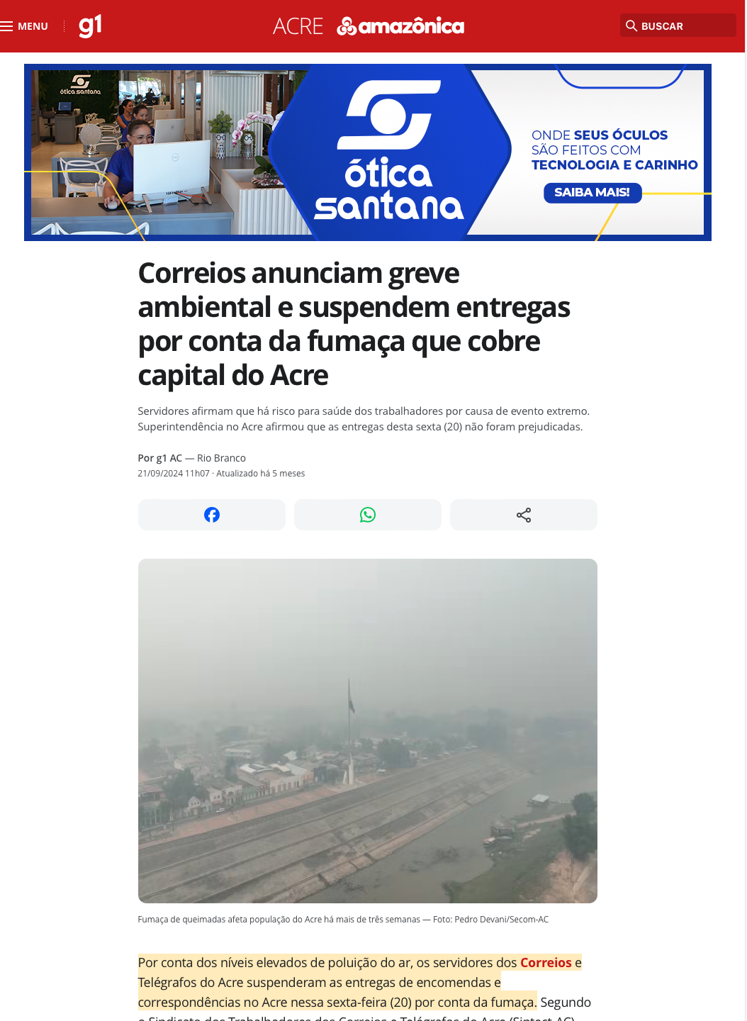
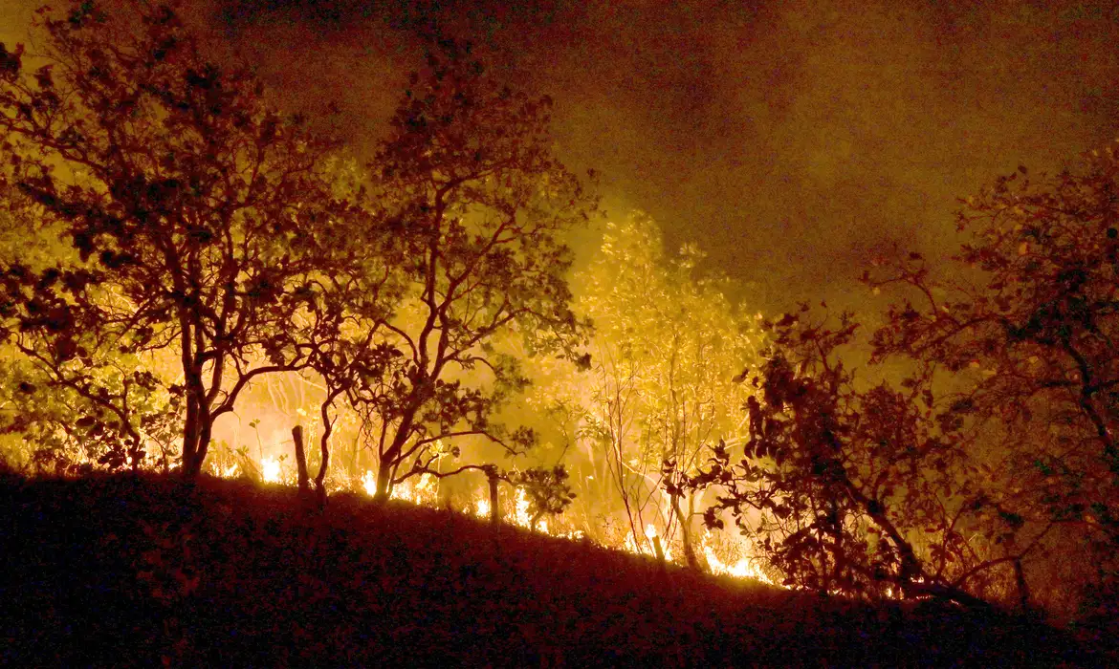
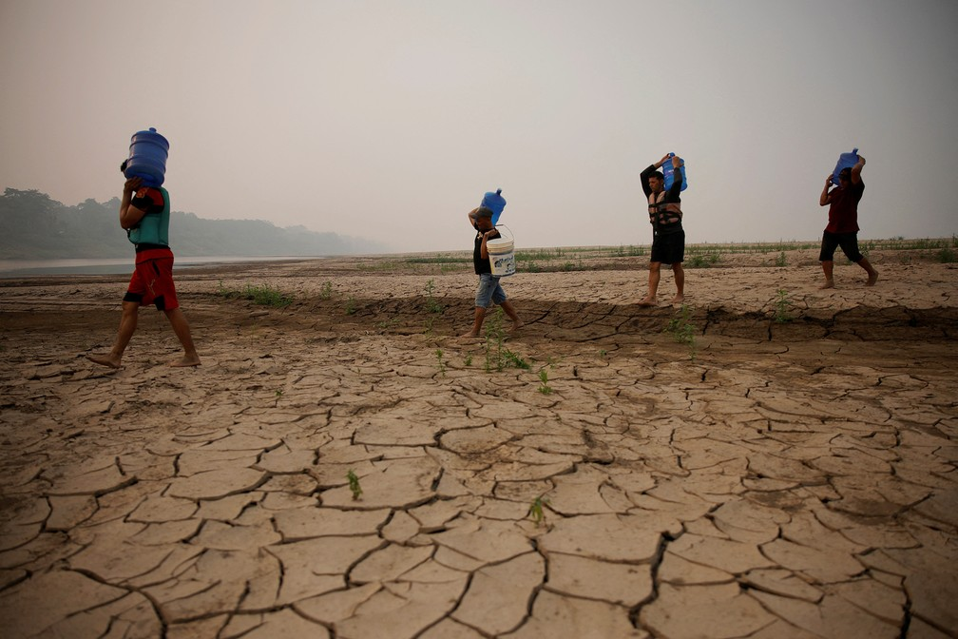
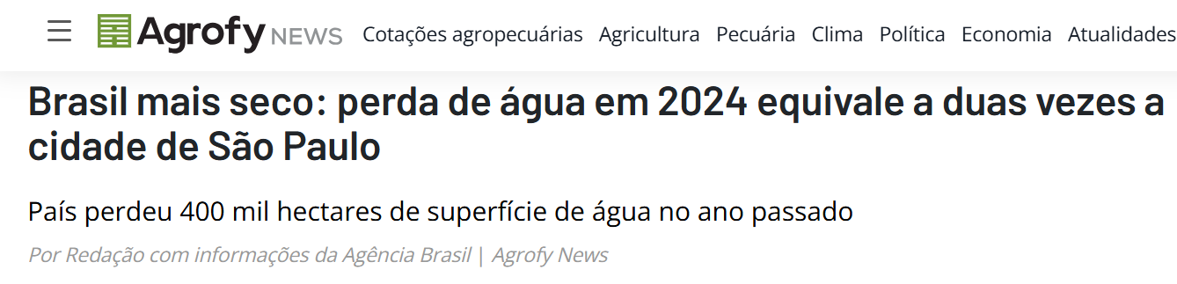
SECA EXTREMA
CRISE HÍDRICA -> ENCARECE O CUSTO DE VIDA
Jader Souza/AL Roraima
Ribeirinhos carregam galões de água enquanto atravessam bancos de areia do rio Madeira até a comunidade Paraizinho, em meio
à pior seca da história. Humaitá, Amazonas (10 de setembro)
Foto: Bruno Kelly/Reuters

Slide 7
Excesso de chuva, inundações, seca extrema, queimadas, poluição, sumiço das nascentes, aumento das temperaturas...
Jader Souza/AL Roraima
ENCARECE A VIDA,
Leva ao adoecimento,
À morte, Elimina empregos
Afeta mais a classe trabalhadora
Fonte: Cesta Básica do Dieese - Preço médio nas 17 capitais da pesquisa

Slide 8
Excesso de chuva, inundações, seca extrema, queimadas, poluição, sumiço das nascentes, aumento das temperaturas...
Jader Souza/AL Roraima
ENCARECE A VIDA,
Leva ao adoecimento,
À morte, Elimina empregos
Afeta mais a classe trabalhadora
Fonte: Cesta Básica do Dieese - Preço médio nas 17 capitais da pesquisa

Slide 9
Trabalhando em um planeta mais quente...
Relatório da OIT, 2019
Até 2030, o equivalente a 2% ou mais do total de horas trabalhadas mundialmente serão perdidas por causa do calor são situações em que não haverá trabalho ou quando houver o ritmo é menor
As regiões mais atingidas são aquelas em que já há déficit de trabalho decente, falta de proteção social, alto nível de informalidade e ausência de trabalho decente.
Níveis excessivos de calor agravam a desigualdade entre países pobres e ricos e grupos sociais no mesmo país.
A adaptação para trabalhar nas horas mais quentes é custosa.
Jader Souza/AL Roraima

Slide 10
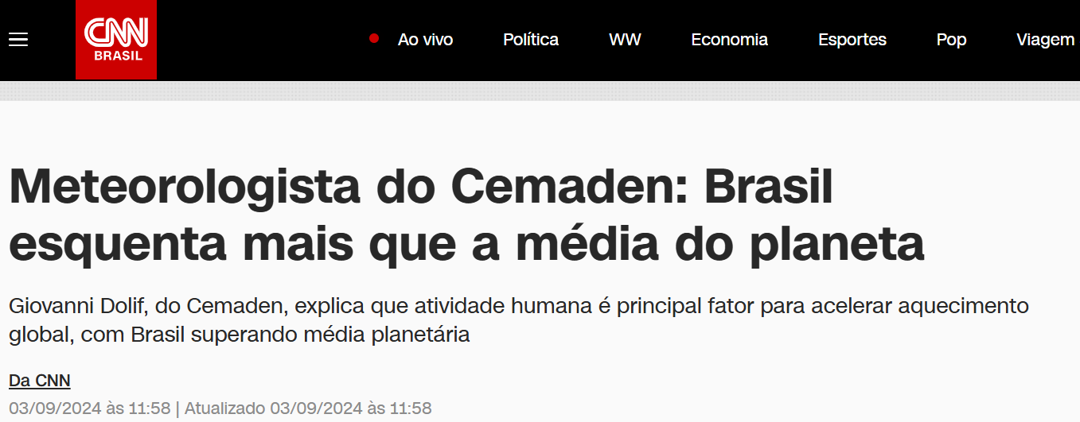
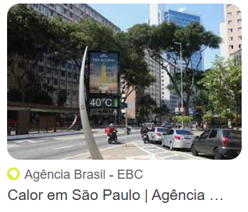
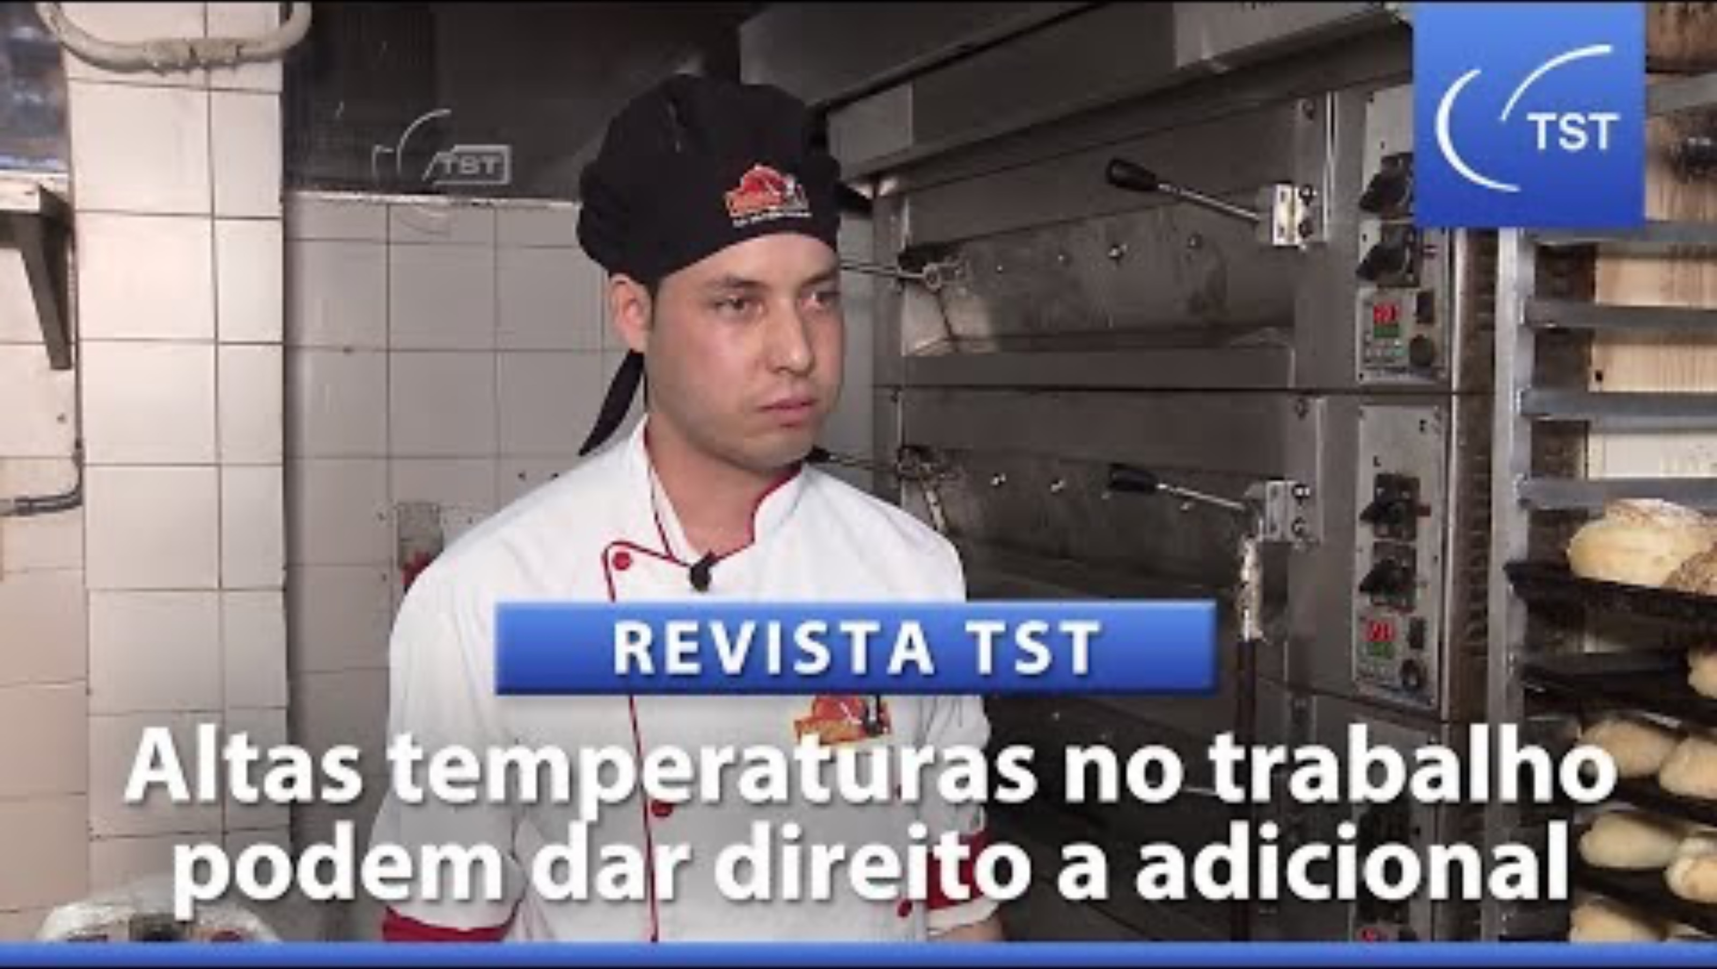
AQUECIMENTO GLOBAL
Jader Souza/AL Roraima
ALTAS TEMPERATURAS = STRESS TÉRMICO

Slide 11
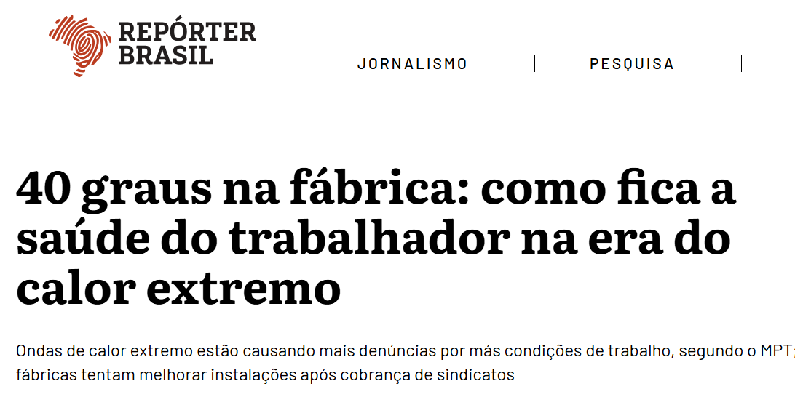
Aumento das temperaturas...
Jader Souza/AL Roraima
LEVA AO STRESS TÉRMICO E AO ADOECIMENTO MENTAL.
AFETA MAIS A CLASSE TRABALHADORA.
Fonte: Ministério Público do Trabalho – fevereiro de 2025
Especialistas explicam que a exposição prolongada ao calor intenso tem ainda uma relação com a saúde mental. Isso porque as altas temperaturas estimulam a produção do cortisol, conhecido como “hormônio do estresse”

Slide 12
“Quando está muito calor ou muito úmido, a gente sua em excesso. Com isso, o corpo tem taquicardia, que é a aceleração do coração; aumento nos movimentos da respiração, na tentativa de resfriar o corpo; e perda de alguns eletrólitos, levando à desidratação. Aí vem a dor de cabeça, o mal estar, a tontura, a sede excessiva e até o desmaio.” (Dra. Lacy Coelho, cardiologista e professora do curso de medicina da Uniderp, em Campo Grande/MS)
Aumento das temperaturas...
Jader Souza/AL Roraima
LEVA AO STRESS TÉRMICO E AO ADOECIMENTO MENTAL.
AFETA MAIS A CLASSE TRABALHADORA E, AINDA MAIS, AS MULHERES.
232% a mais que homens
Fonte: Ministério Público do Trabalho – fevereiro de 2025

Slide 13
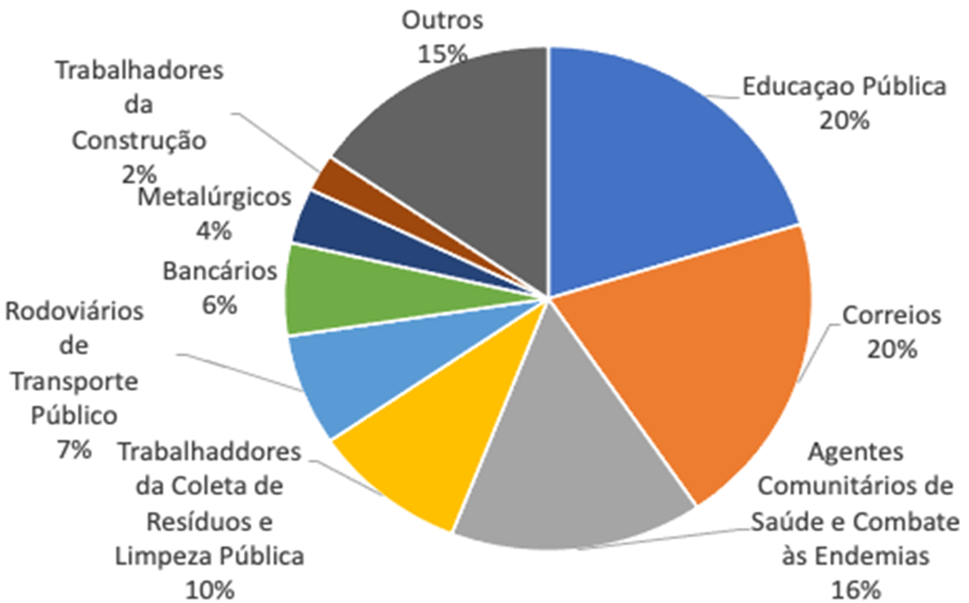
Greves Ambientais
Brasil - 2007 a 2022
Aumento das temperaturas...
Jader Souza/AL Roraima
Os temas mais frequentes nas greves ambientais foram condições ambientais no local de trabalho, como: circulação de ar e calor; fornecimento de material equipamento de proteção, incluindo protetor solar.
Fonte: DIEESE - Sistema de Acompanhamento de Greve
Entre 2007 e meados de 2022, 84 mobilizações pautaram itens relacionados ao meio ambiente.

Slide 14
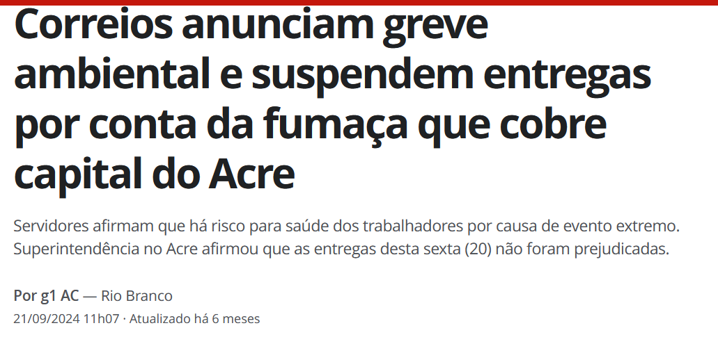
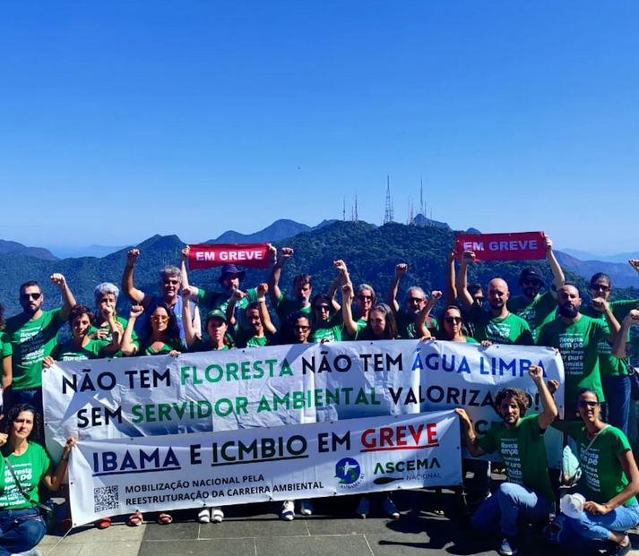
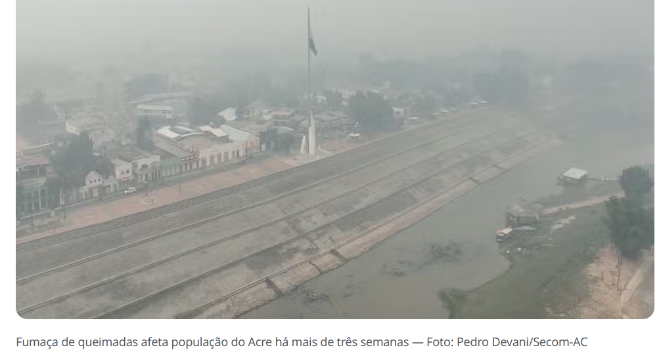
Manifestação de servidores no RJ. Foto: Asibama/RJ
Link: https://g1.globo.com/ac/acre/noticia/2024/09/21/correios-anunciam-greve-ambiental-suspendem-entregas-por-conta-da-fumaca-que-cobre-capital-do-acre.ghtml

Slide 15
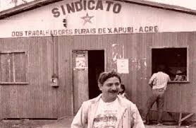
Ambientalização das pautas sociais
Jader Souza/AL Roraima
Ecologia sem luta de classes
é jardinagem.
(Chico Mendes)

Slide 16
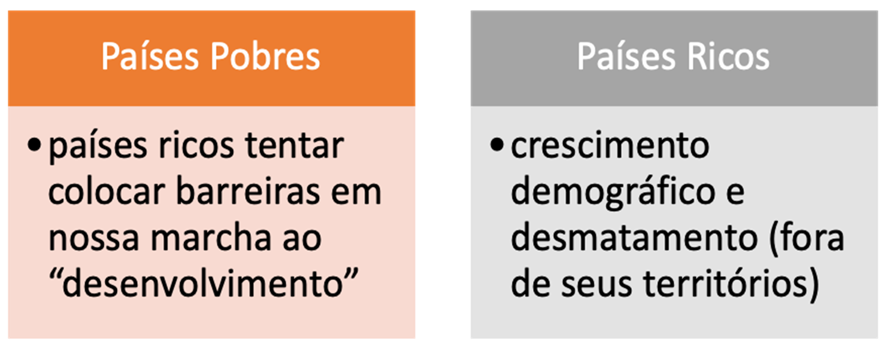
ESTÁ EM DISPUTA
Criou-se o conceito de desenvolvimento sustentável nos acordos internacionais da ONU, como forma de os paises se desenvolverem atendendo às demandas ambientais, econômicas e socias.
No entanto, o conceito encontra-se em disputa, sobretudo entre os países do norte e sul global
Desde a consolidação do conceito de desenvolvimento sustentável na Eco-92, há divergências de diagnóstico e ações.
O que diziam (e ainda dizem) esses grupos de países?

Slide 17
riscos e desafios
Proteção ao meio ambiente
Geração de emprego e renda/desenvolvimento

Slide 18
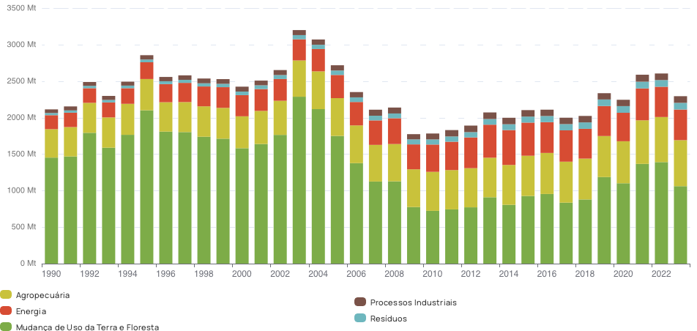
riscos e desafios
Distribuição das emissões de gases de efeito estufa no Brasil
1990- 2023
Fonte: Sistema de Estimativas de Emissões e Remoções de Gases de Efeito Estufa (SEEG)

Slide 19
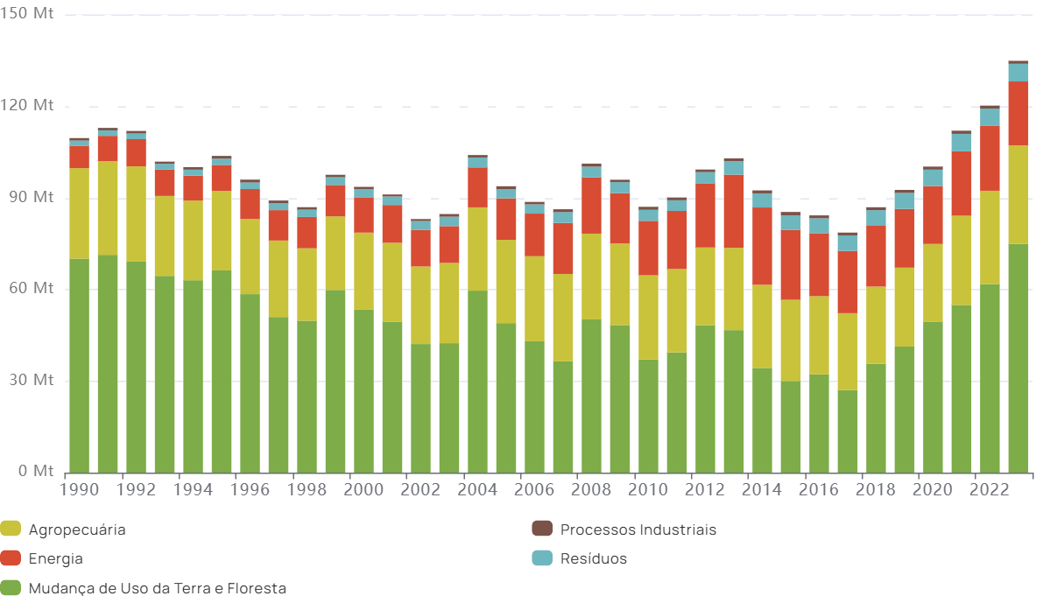
riscos e desafios
Distribuição das emissões de gases de efeito estufa na Bahia
1990-2023
Fonte: Sistema de Estimativas de Emissões e Remoções de Gases de Efeito Estufa (SEEG)

Slide 20
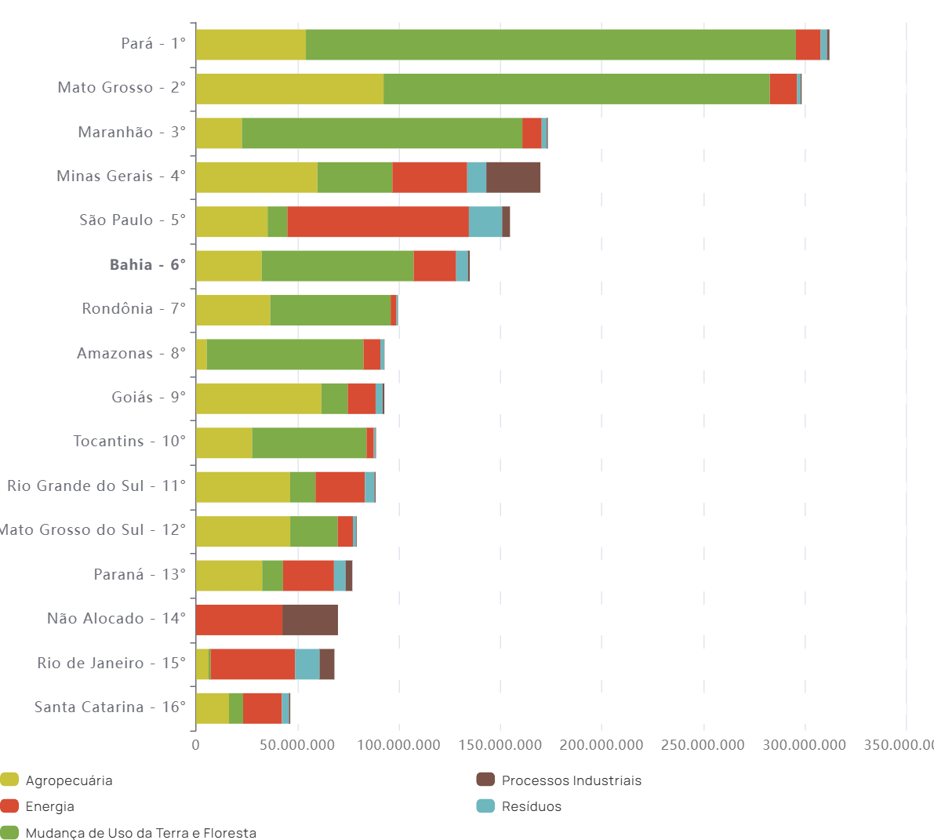
riscos e desafios
Ranking das emissões de gases de efeito estufa no Brasil
2023
Fonte: Sistema de Estimativas de Emissões e Remoções de Gases de Efeito Estufa (SEEG)

Slide 21
potencial de geração de empregos
Empregos sustentáveis no Brasil participação (%) no total
Brasil – 2006 a 2022
Fonte: RAIS/MTE. Elaboração: DIEESE

Slide 22
O que se entende por empregos verdes sustentáveis?
A mensuração dos empregos influenciam o resultado e a criação de indicadores, com premissas contidas.
EMPREGOS VERDES SUSTENTÁVEIS
Setores que poderiam ser incentivados: saneamento básico, agricultura orgânica, energias renováveis, regeneração de áreas degradadas, reflorestamento, turismo ambiental, pecuária familiar, bioeconomia, complexo industrial da saúde, biocombustíveis.
Jader Souza/AL Roraima

Slide 23
Para o ano de 2023 e até março 2024, a pesquisa no Mediador registrou 34.994 instrumentos de negociação registrados no MTE, entre acordos e convenções coletivas.
  Deste total, 27.965 instrumentos indicavam a possibilidade de conterem cláusulas sobre temas ambientais. Após a realização de filtros e leitura dos instrumentos, foram selecionadas 488 cláusulas, o que representa 1,5% do total das cláusulas presentes nas mesas de negociação.
Das 488 negociações selecionadas, 90% estão concentradas em quatro temas: a grande maioria (30%) aborda aspectos do meio ambiente relacionados à saúde do trabalhador, 26,6% relacionam o tema ambiental com algum tipo de gratificação, adicional ou auxílio, 17,6% relacionam com as condições de trabalho e 15,5% encontram-se em disposições gerais.
  As demais cláusulas tratam de questões relacionadas à jornada de trabalho, às relações de trabalho, treinamento, participação em cursos, entre outras.
AS NEGOCIAÇÕES COLETIVAS DE CLÁUSULAS AMBIENTAIS AINDA SÃO PEQUENAS.
COMO AVANÇAR?
Jader Souza/AL Roraima

Slide 24
Regiões e Cláusulas de Negociação Coletiva
sobre Temas Ambientais:
Norte: 15 negociações, 3,1% do total
Nordeste: 54 negociações, 11,1% do total
Sudeste: 333 negociações, 68,0% do total
Centro-Oeste: 17 negociações, 3,5% do total
Sul: 63 negociações, 12,9% do total
AS NEGOCIAÇÕES COLETIVAS DE CLÁUSULAS AMBIENTAIS AINDA SÃO PEQUENAS.
COMO AVANÇAR?
Jader Souza/AL Roraima
Outros espaços:
Internacionais: COP 30 e ODS
Nacionais: Plano de Transição Ecológica, Taxonomia Sustentável, Brasileira, Plano Clima, Nova Indústria Brasil (NIB), Plano de Aceleração da Transição Energética (Paten), V Conferência Nacional do Clima, Mercado de Créditos de Carbono

Slide 25
Exemplos de cláusulas com temas ambientais:
ACT FEDERAÇÃO ÚNICA DOS PETROLEIROS (FUP), 07/12/23 CAPACITAÇÃO EM ASG.
A Companhia, por meio das áreas de SMS, Responsabilidade Social, Governança e Clima, em parceria com as áreas de negócios e da Universidade Petrobras, promoverá Programas e Iniciativas Corporativas com foco na educação ambiental, ofertando treinamentos e cursos, visando a capacitação de seus empregados nas temáticas de sustentabilidade ambiental e transição energética justa.
ACT CONFEDERAÇÃO NACIONAL DOS TRABALHADORES EM TRANSPORTE AQUAVIÁRIO E AÉREO, NA PESCA E NOS PORTOS – CONTTMAF, 20/12/23 – TRANSIÇÃO JUSTA MARÍTIMA.
Considerando que a transição para uma economia verde e mais sustentável traz grandes desafios para que os trabalhadores do setor marítimo estejam totalmente inseridos nesses novos tempos, os armadores representados pela empresa acordante se comprometem a adotar iniciativas efetivas para uma transição justa marítima e discutir com a entidade sindical acordante os impactos identificados pela indústria marítima para os Oficiais e Eletricistas, buscando garantir que nenhum trabalhador ficará para trás na transição ecológica.

Slide 26
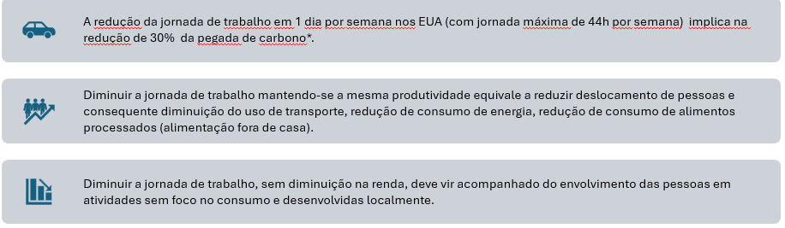
REDUÇÃO DA JORNADA DE TRABALHO
Medida necessária
A redução da jornada de trabalho em 1 dia por semana nos EUA (com jornada máxima de 44h por semana) implica na redução de 30% da pegada de carbono.
Diminuir a jornada de trabalho mantendo-se a mesma produtividade equivale a reduzir deslocamento de pessoas e consequente diminuição do uso de transporte, redução de consumo de energia, redução de consumo de alimentos processados (alimentação fora de casa).
Diminuir a jornada de trabalho, sem diminuição na renda, deve vir acompanhado do envolvimento das pessoas em atividades sem foco no consumo e desenvolvidas localmente

Slide 27
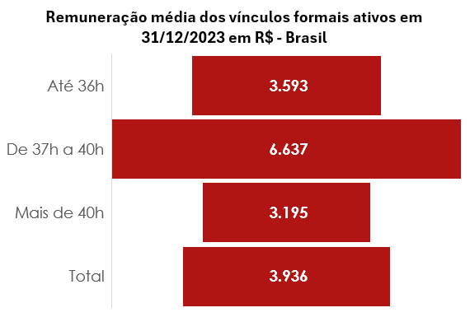
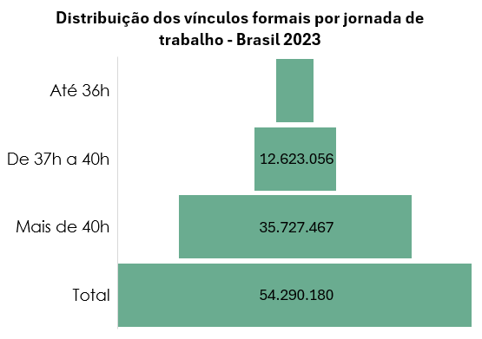
REDUÇÃO DA JORNADA DE TRABALHO
Medida necessária
5.939.657
Fonte: MTE. Rais. Elaboração: DIEESE.
* Inclui os sem informação de UF.
Obs.: Vínculos ativos em 31/12. Exclusive vínculos intermitentes.
Fonte: MTE. Rais. Elaboração: DIEESE.
* Inclui os sem informação de UF.
Obs.: Inclui apenas as remunerações em dez/23 a partir de 0,3 e até 150 salários mínimos.
Obs.: Vínculos ativos em 31/12. Exclusive vínculos intermitentes.

Slide 28
REDUÇÃO DA JORNADA DE TRABALHO
Medida necessária
Fonte: MTE. Rais. Elaboração: DIEESE.
Obs.: Todos os vínculos, ativos ou não em 31/12. Exclusive vínculos intermitentes.
Fonte: MTE. Rais. Elaboração: DIEESE.
Obs.: Todos os vínculos, ativos ou não em 31/12. Exclusive vínculos intermitentes.

Slide 29
Desafios e Oportunidades: Transição Justa
Conceitos em disputa - transição energética, transição ecológica, descarbonização.
O termo Transição justa (TJ) vem do Movimento Sindical anos 80, inclui a dimensão do trabalho decente, proteção social, relação com as comunidades, dialogo social, inclusão e redução da desigualdade. Conceito incorporado nas COPs em 2015, na regra 16 da COP 29, mas não avançou. Contextos diferentes para TJ - Norte e Sul Global, setores, desigualdades sociais.
No Brasil, 3 transições simultâneas:
ecológica, digital (tecnológica) e demográfica

Slide 30
Desafios e Oportunidades: Transição Justa
Lições aprendidas com as experiências internacionais de Transição (energética) Justa:
Diálogo social, plano de desenvolvimento, interação com comunidades, disponibilidade de financiamento e politicas públicas ativas
(o estado presente)
Características das “transições” brasileiras
Pouca geração de emprego
Falta de regulação (eólica off shore, mercado carbono, hidrogênio verde, captura e armazenamento de carbono...)
Baixa incorporação tecnológica nas cadeias produtivas (conteúdo local)
Falta de financiamento (apesar Fundo Clima, Pré-Sal, BNDES, bancos públicos e privados, Fundo Internacional para Reparação de Perdas e Danos, Mercado de Carbono? )
Não há um Programa Nacional de Transição Justa (São vários planos sob o comando de diversos ministérios o que não fortalece o diálogo
Litigância e Judicialização

Slide 31

Desafios e Oportunidades: Posição Centrais Sindicais (carta entregue no G20 Social)
...A história mostra que exploração capitalista é a raiz dos ataques aos trabalhadores e ao meio ambiente. A contradição entre capital e trabalho criou uma classe trabalhadora suscetível à exploração, que vive com poucos recursos para enfrentar adversidades sociais e ligada...
... Uma transição justa exige medidas para a adaptação aos fenômenos em curso, inclusão social, trabalho decente, com direitos, representação sindical, valorização salarial, saúde e segurança no trabalho, mecanismos de redistribuição dos ganhos de produtividade entre empregadores, trabalhadores e Estado, além da modernização do parque industrial com oferta de energia limpa e matéria-prima sustentável...

Slide 32
Desafios e Oportunidades: Posição Centrais Sindicais (carta entregue no G20 Social)
14. Implementar políticas de transição, recuperação e preservação ambiental que incluam a geração de trabalho decente e amparo para todas as comunidades afetadas
16. Implementar investimentos em energia limpa, renovável e acessível, garantindo que a população tenha acesso a padrões de vida dignos e mobilidade
19. Regulamentação do uso de tecnologias que impactam negativamente os postos e as condições de trabalho, de forma que as inovações sejam elementos de promoção e melhoria da vida em sociedade.
20. Compartilhar os ganhos de produtividade advindos de avanços tecnológicos com os trabalhadores (por meio da redução da jornada de trabalho e da valorização dos salários)

Slide 33
RUMO À COP 30
Entendendo as COPs
A primeira COP aconteceu em 1995 na cidade alemã de Berlim. Desde então, acontece anualmente.
COP é uma sigla para Conferências das Partes, que em inglês é Conference of the Parties (COP)
A principal negociação da COP-15 de 2021, em Paris, foi estipular a NDC (National Determined Compromise) ou Compromissos Nacionalmente Determinados, que no Brasil sofreu atrasos e reveses durante o período Bolsonaro e foi retomado no governo Lula.
No momento a COP-30 será impactada pela saída recente dos EUA, sob à administração de Donald J. Trump. Outros países que não participam do Acordo de Paris, o principal vigente no âmbito da COP, são: Iêmen, Irã e Líbia. 196 países ratificaram o acordo em 2016.

Slide 34
RUMO À COP 30
O que será discutido na COP 30
Os principais temas incluem:
1. Redução de emissões de gases de efeito estufa.
2. Adaptação às mudanças climáticas.
3. Financiamento climático para países em desenvolvimento.
4. Tecnologias de energia renovável e soluções de baixo carbono.
5. Preservação de florestas e biodiversidade.
6. Justiça climática e os impactos sociais das mudanças climáticas.
A herança da COP 29
A COP29 terminou com um avanço pequeno no acordo do financiamento climático, ajustado para US$ 300 bilhões por ano, três vezes maior que o ano anterior, mas ainda longe do resultado esperado e….metade desse valor precisa ser “captado” no mercado

Slide 35
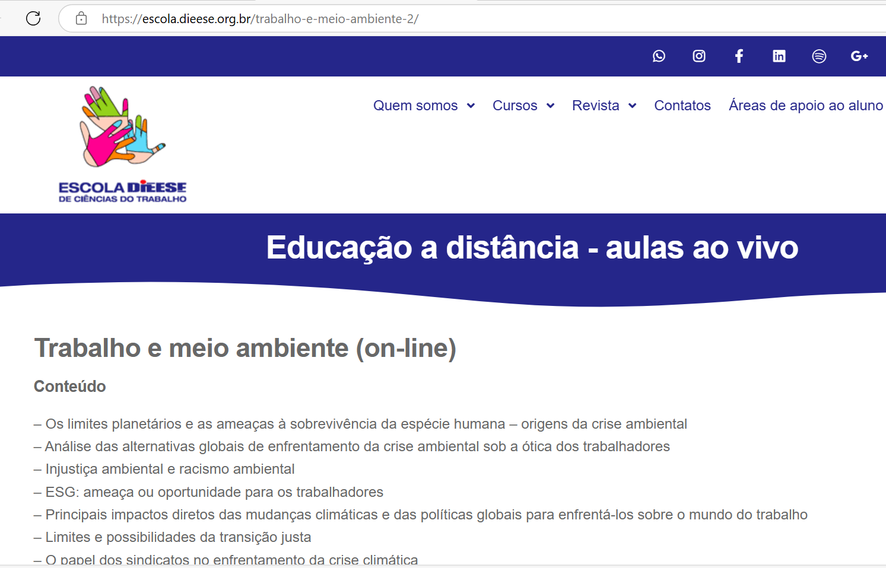
Obrigada!
Ana Georgina Dias
Supervisora do DIEESE Bahia erba@dieese.org.br

